Slide 1


Министерство образования и науки Российской Федерации
ФЕДЕРАЛЬНОЕ ГОСУДАРСТВЕННОЕ АВТОНОМНОЕ ОБРАЗОВАТЕЛЬНОЕ
УЧРЕЖДЕНИЕ ВЫСШЕГО ОБРАЗОВАНИЯ
«САНКТ-ПЕТЕРБУРГСКИЙ НАЦИОНАЛЬНЫЙ ИССЛЕДОВАТЕЛЬСКИЙ УНИВЕРСИТЕТ
ИНФОРМАЦИОННЫХ ТЕХНОЛОГИЙ, МЕХАНИКИ И ОПТИКИ»
Центр дополнительного профессионального образования
Программа ДПО «Веб-разработчик»
Допустить к защите
Директор ЦДПО ___________ С.Б. Горшкова
«_____» _______________________ 2020 года
АТТЕСТАЦИОННАЯ РАБОТА
«Визуальная новелла про поиски своего покемона на Vue.Js»
Слушатель | Гавриш Екатерина Дмитриевна
Руководитель | Канд. техн. наук, Разыграев Александр Сергеевич
Санкт-Петербург 2020

Slide 2
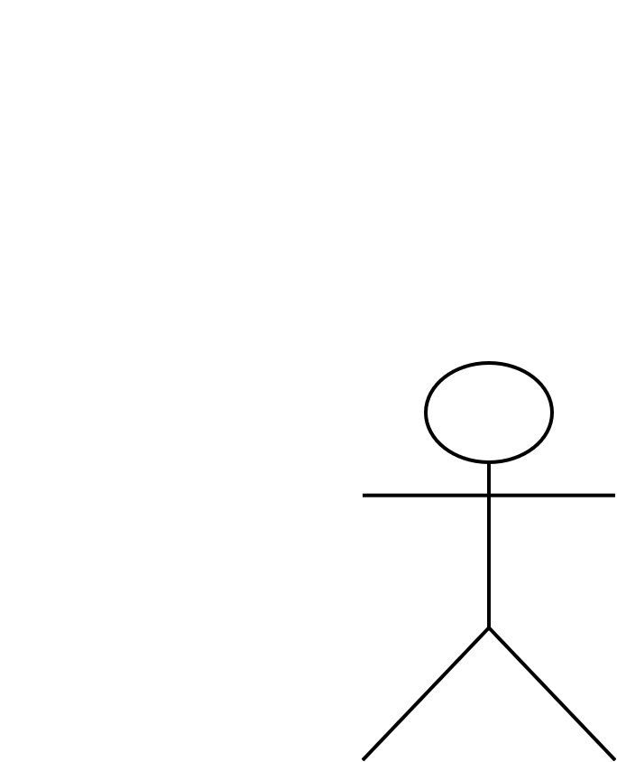
А В ЧОМ СМЫСОЛ?
Визуальная новелла про поиски своего покемона на Vue.Js

Slide 3

ТЕХНОЛОГИИ, КАКИЕ ТЕХНОЛОГИИ?
Визуальная новелла про поиски своего покемона на Vue.Js

Slide 4
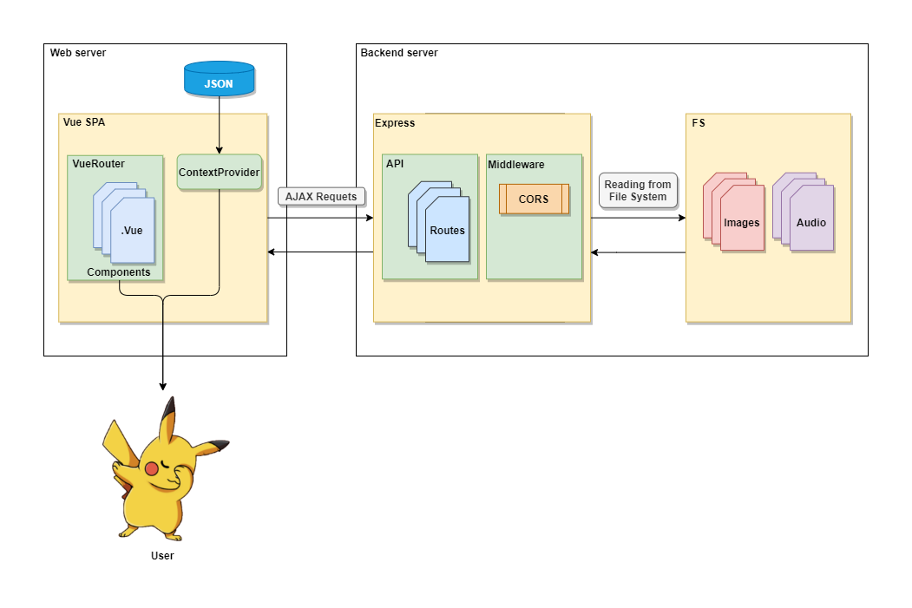
АРХИТЕКТУРА
Визуальная новелла про поиски своего покемона на Vue.Js

Slide 5
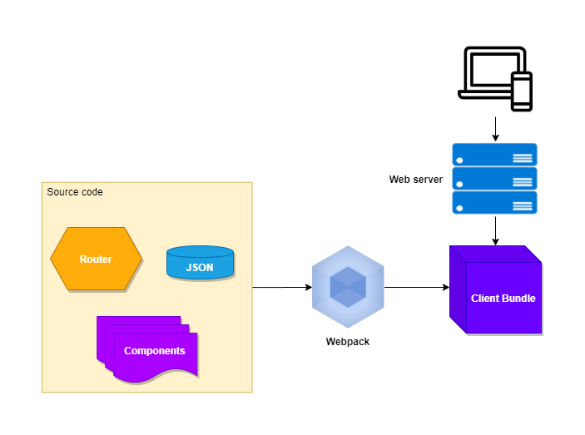
А ЧТО ТАМ С SPA?
Визуальная новелла про поиски своего покемона на Vue.Js

Slide 6
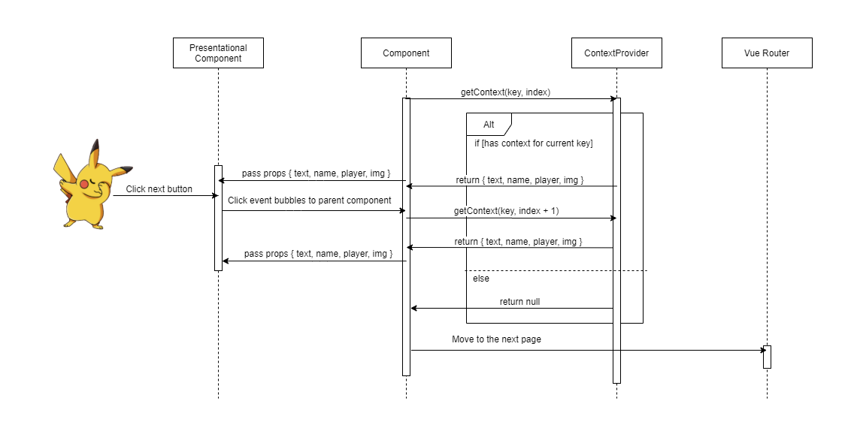
ЧТО ВЫЗВАЛО СЛОЖНОСТИ?
Визуальная новелла про поиски своего покемона на Vue.Js

Slide 7

ПРИМЕР КОДА
<template>
<div>
<compCommon>
<compInput v-if="text==='' && player===false" :name='speaker' :src='src' @input="userName($event.target.value)" @nextText="nextText" />
<compRadio v-else-if="text==='' && player===true" :name='speaker' :src='src' :pokemons='arrPokemons' @change="choosePokemon" @nextText="nextText" />
<compText v-else :name='speaker' :text='text' :src='src' @nextText="nextText" />
</compCommon>
</div>
</template>
<script>
import { addContent, pokemons } from "./../content.js";
import compCommon from "./СompСommon.vue";
import compInput from "./СompInput.vue";
import compRadio from "./СompRadio.vue";
import compText from "./СompText.vue";
export default {
components: {
compCommon,
compText,
compInput,
compRadio
},
data() {
return {
speaker: "",
text: "",
src: "",
root: "room",
player: "",
i: 0,
arrPokemons: pokemons
};},
methods: {
nextText() {
return (this.i += 1);},
createdContent() {
let content = addContent(this.root, this.i, this.src);
if (content !== null) {
this.speaker = content.name;
this.text = content.text;
this.src = content.src;
this.player = content.player;
} else {this.nextRoot();}
},
choosePokemon(value) {
sessionStorage.setItem("pokemon", JSON.stringify(value));
},
nextRoot() {
this.$router.push({ path: "/choiceRoom" });
},
userName(value) {
sessionStorage.setItem("name", value);
}
}, watch: {
i: "createdContent"
},
beforeCreate: function() {
document.getElementsByTagName("body")[0].style.backgroundImage =
'url("http://localhost:8000/dist/background/room.jpg")';
},
created: function() {
this.createdContent();
}};
</script>
Визуальная новелла про поиски своего покемона на Vue.Js

Slide 8
ДАЛЬНЕЙШЕЕ РАЗВИТИЕ ПРОЕКТА
РЕАЛИЗОВАННЫЕ ЗАДАЧИ
ДАЛЬНЕЙШЕЕ РАЗВИТИЕ
Начальное музыкальное сопровождение
Полный цикл игры
Простейшее взаимодействие
Клиент – серверное взаимодействие
Расширение приложения
Усовершенствование взаимодействия
Усложнение сюжета
Визуальная новелла про поиски своего покемона на Vue.Js

Slide 9
ДЕМОНСТРАЦИЯ
Визуальная новелла про поиски своего покемона на Vue.Js

Slide 10

Спасибо за внимание!
Визуальная новелла про поиски своего покемона на Vue.Js

